Slide 1
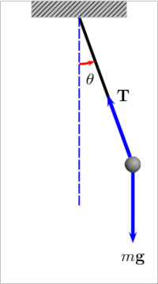
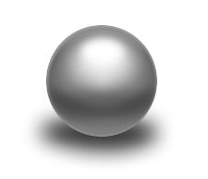
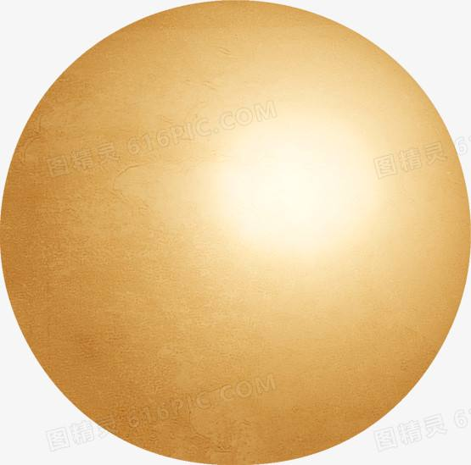


§2.5 函数的微分
一.微分的背景
(1)小球镀铜体积增加
(2) 钟摆变长周期增加
数学问题 : 已知自变量增量 , 求函数值增量
的近似值。

Slide 2

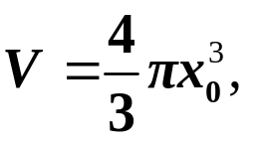
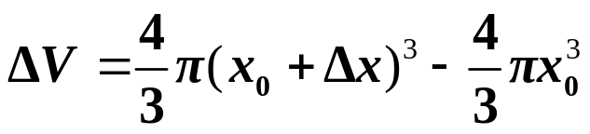
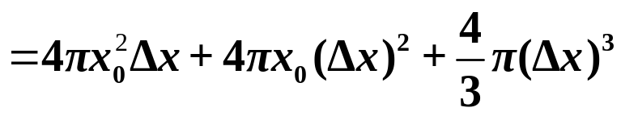




实例: 假设小球半径为 x₀ , 镀铜厚度为 , 那么小球体积大约增加了多少?
解:
因为小球的体积
所以体积的增量
(1)
(2)
(1):
的线性函数，且是 的主要部分;
(2):
的高阶无穷小，当 很小时可以忽略.

Slide 3


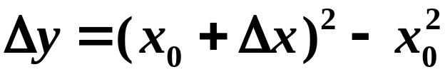
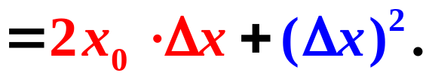
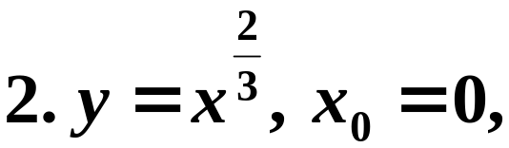
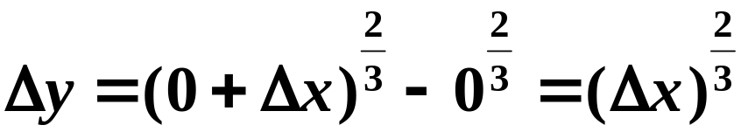

问题: 是否所有函数的增量都可以写成 的线性函数加上一个高阶无
穷小量呢? 从而可以用 的线性函数来近似函数值增量呢？
结论: 不一定。
创造数学概念：函数的可微
函数的微分

Slide 4





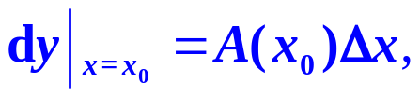








二.微分的概念
定义:
函数 在点 可微:
在 有定义，且
函数 在 的微分：
记为：
注意:
1. A 与 无关, 是 的高阶无穷小。
2. 在任意点 的微分, 记为:
或
3. 微分 是 的线性主部，因此有近似计算公式：

Slide 5
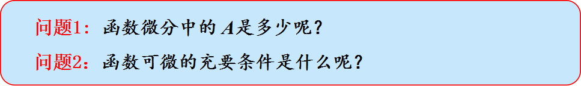


猜测: A可能是导数值，可微和可导可能有一定关系。

Slide 6

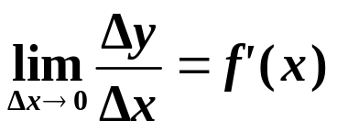

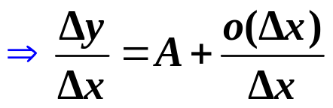
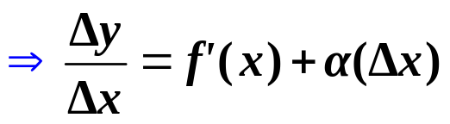
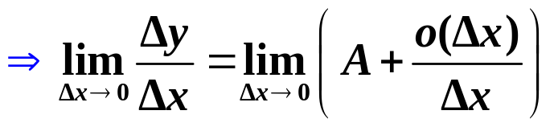







函数 可微：
函数 可导：
所以函数 可导，
所以函数 可微，
且
且
定理:
函数 在 处可微的充分必要条件是函数 在点 处可导，
且 .

Slide 7

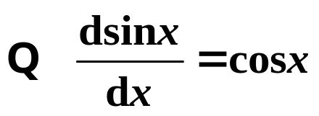







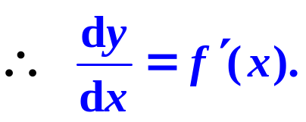




由定义及定理结论可得:
1.
例如:
2.令 ，则：
求微分
微分运算公式
凑微分
导数也叫“微商”.
例如:

Slide 8


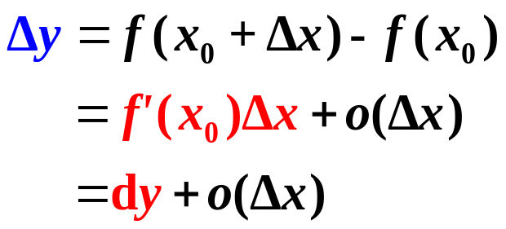













三.微分的几何意义
T
斜率：
N
P
M
R
是曲线上点的纵坐标增量，
是切线上点的纵坐标增量.
当 很小时，切线段MP可以近似曲线段MN.
以直代曲

Slide 9
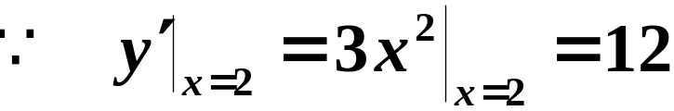
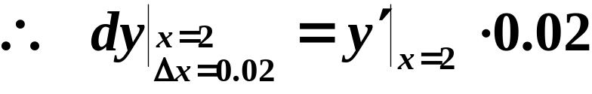



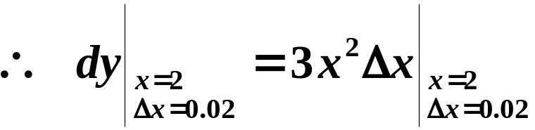

例1
解1
解2

Slide 10

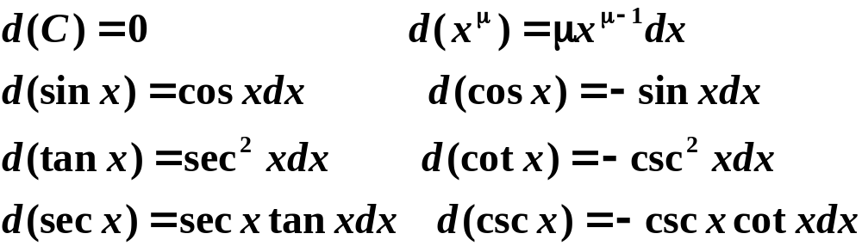
四、微分的运算法则
求法: 计算函数的导数, 乘以自变量的微分.
1.基本初等函数的微分公式

Slide 11
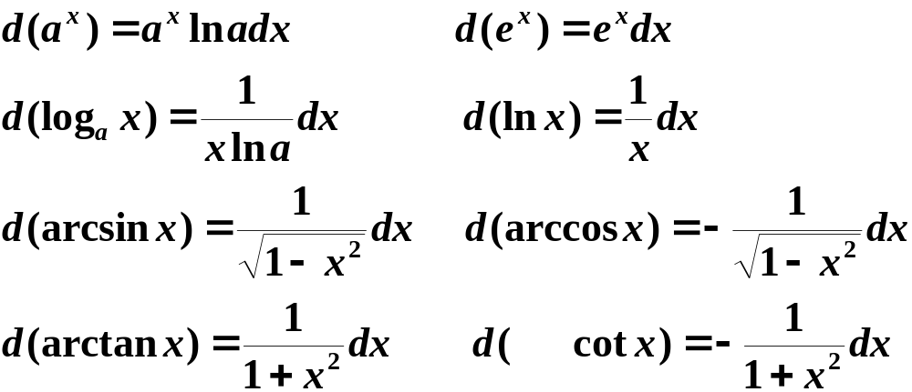

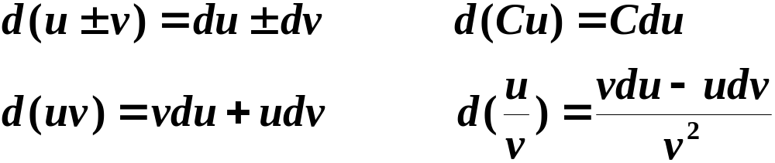
2. 函数和、差、积、商的微分法则

Slide 12
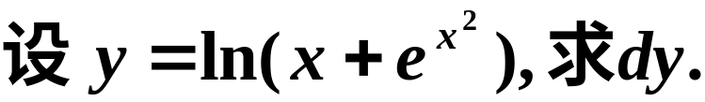
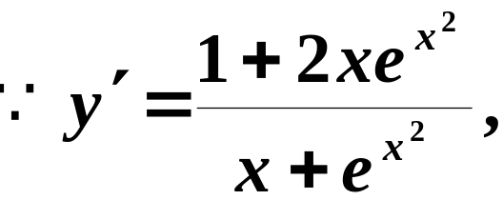
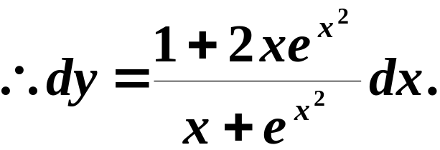


例2
解
例3
解

Slide 13




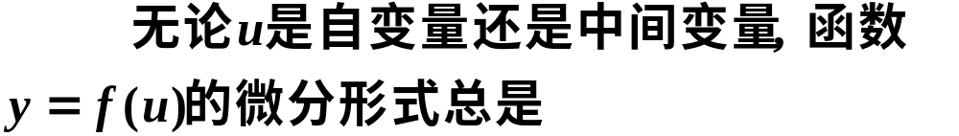

3. 复合函数的微分法则
结论：
微分形式的不变性

Slide 14








例4
解
例5
解

Slide 15
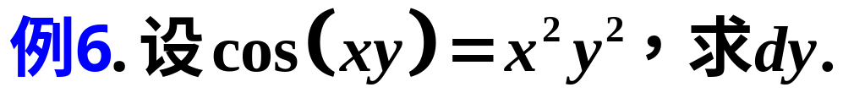









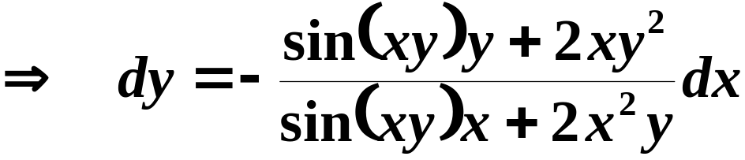
4. 隐函数求微分

Slide 16
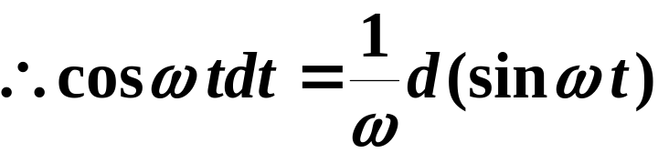
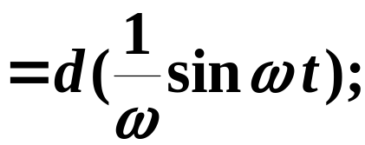
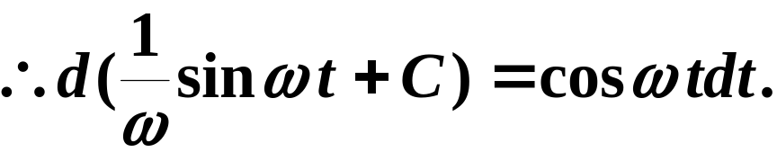
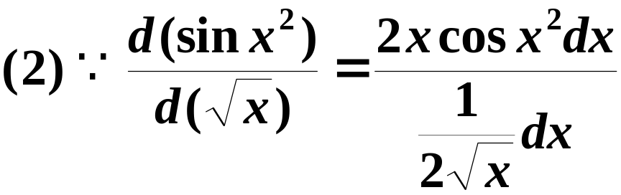

例7
在下列等式的括号中填入适当的函数,使等式成立.
解

Slide 17
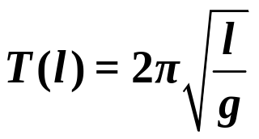


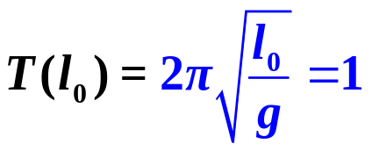
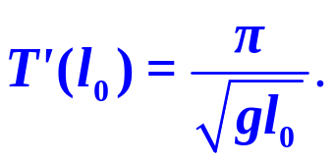

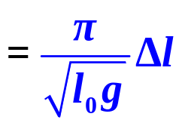


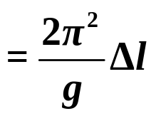
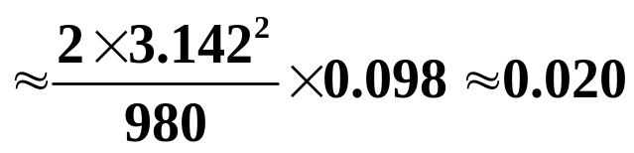
五.近似计算问题
问题 ：设在冬季气温较低时,钟摆的周期是1秒,在夏季气温较高时钟摆的摆长l伸长了0.098厘米,试问这只挂钟钟摆的周期大约变化了多少（设钟摆周期 ）?
解：设冬季摆长为 ,
摆长伸长量为 .
由题意知 秒， 厘米，
钟摆的周期变化
秒.

